Slide 1
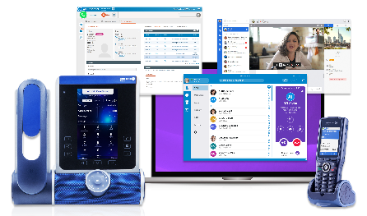

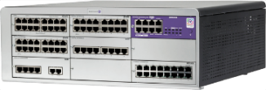
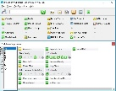
Was ist neu in otec R100.1 md6?
OTEC
Endgeräte
Vertikale
Branchen
Anwendungen
R100.1
Präsentation für Geschäftspartner
November 2023

Slide 2
Update des OTEC R100.1 md6-Angebots
Siehe EF-Phase-in-C217-DE, veröffentlicht in MyPortal.
Gültig ab 21. November 2023
Neue Alcatel-Lucent OpenTouch® Enterprise Cloud (OTEC) Release 100.1 MD6
Bündelung von Lizenzen für die folgenden Releases und Komponenten:
  OmniPCX Enterprise 100.1
  Alcatel-Lucent OmniVista® 8770 Network Management System (NMS) R5.1
  OpenTouch 2.6.1 (nur für bestehende Abonnements mit OpenTouch-Optionen)
  Alcatel-Lucent Visual Notification Assistant (VNA) R2.2
  Alcatel-Lucent Visual Automated Attendant R4.5 - neues Release
  Alcatel-Lucent OmniPCX RECORD R2.5 - neues Release
  Alcatel-Lucent OmniPCX Open Gateway (O2G) R2.7 - neues Release)
  Alcatel-Lucent Dispatch Console R3.3 - neues Release
Mit O2G R2.7 wird eine neue O2G-Option für OTEC-R „Contact Center Services“ eingeführt.
Pro Knoten, der von der O2G Contact Center-Services-Lizenz profitiert, wird ein monatliches Nutzungsrecht (Right-To-Use, RTU) berechnet:

Slide 3

Komponenten, die im Vergleich zum OTEC R100 MD6-Angebot nicht weiterentwickelt wurden
Allgemeines zum Angebot
Komponenten, die im Vergleich zum OTEC R100 MD6-Angebot weiterentwickelt wurden
Verfügbarkeit im OTEC R100.1 MD6-Katalog
Komponenten, die am Ende des Verkaufsprozesses stehen
RAINBOW
CLOUD-CONNECT-BETRIEB
ALE CONNECT
OXE Purple R100.1 MD6
Rainbow WebRTC Gateway
OV8770 R5.1 MD3
OTCC SE R10.15
OT-SBC R7.4
OPR R2.5.0.10
O2G R2.7
CC-IVR R12.3
CAPEX
CAPEX
VNA R2.2
VAA R4.5
IQ Messenger R13.0 (*)
OTFC R9.2
CAPEX
CAPEX
OTMS R2.6.1 MD3
OTMC R2.6.1 MD3
Dispatch-Konsole
R3.3
Selfcare R2.15
* IQ Messenger Neuverkäufe und Addons müssen über ein SERVICE-Angebot von ALE Professional Services erworben werden.
Notes:
Hinweise:
In der obigen Folie wurden die hellvioletten Komponenten im Vergleich zum vorherigen Angebot für mittlere und große Unternehmen nicht weiterentwickelt.
Zusammenfassung der bisherigen OTBE-Auslaufphasen:
Ende der OTBE-Neuverkäufe mit dem MLE-Angebot für das erste Halbjahr 2019 (ACTIS 22,4). Weitere Einzelheiten finden Sie in der Vorverkaufspräsentation „OpenTouch R2.5 Übersicht“ (TBE075).
Ende des OTBE-Upgrades mit Angebot für mittlere und große Unternehmen im 2. Halbjahr 2020 (ACTIS 22.7).
Ende der vollständigen OTBE-Add-ons mit MLE-Angebot H1 2021 (ACTIS 22.8). Im Falle von OTBE in R2.4 oder R2.5 sind nur leichte Add-ons zulässig (kein Add-on von OTFC eingebettet in OTBE).
Ende der OTBE-Add-ons (ACTIS oder Direct Keying) mit H1 2022 MLE-Angebot (ACTIS 23.2). Der einjährige SPS-Vertrag ist nicht mehr verfügbar (mehrjährige Verträge sind zuvor ausgelaufen).

Slide 4
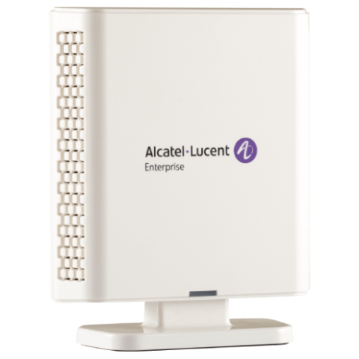
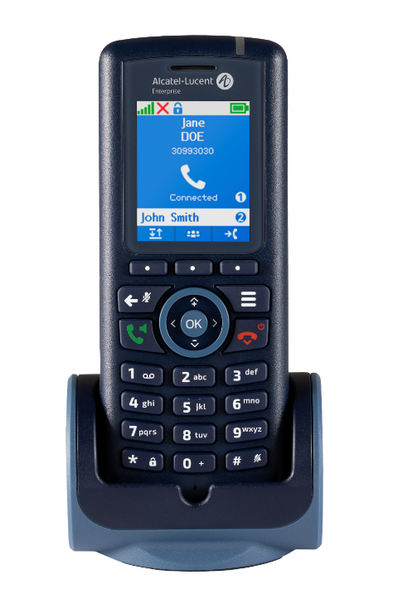
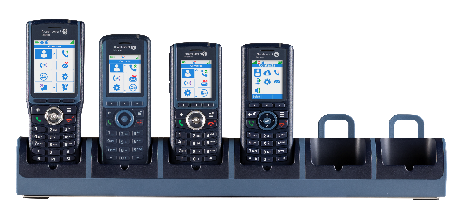


Aktualisierung der DECT-Lösung
Neu
Neu
PROFESSIONELLES EINSTEIGER-TELEFON
KOMPAKTES UND ROBUSTES DESIGN
AUTONOMIE DANK x2 AKKU (vs 8212)
8328 SIP-DECT-Einzelbasisstation
MOBILITÄT VOR ORT FÜR KLEINE FILIALEN
Homogenes Design beim gesamten Sortiment und gemeinsames Zubehör!
ULTRAKOMPAKTES ÖKODESIGN
EINZEL-/DOPPELZELLENABDECKUNG
8214 DECT-Telefon
mit Ladegerät
82x4 Rack-Ladegerät für DECT-Telefon
Verkaufen Sie das Paket 8328 BS+8214 DECT-Telefon zu einem
attraktiven Preis!
8244
8254
8234
8214
+
Notes:
Das 8214 DECT-Telefon von Alcatel-Lucent Enterprise ist ein professionelles Einsteiger-Telefon im schlanken, kompakten Design der modernen DECT-Produktfamilie. Das 8214 DECT-Telefon bietet Telefonie-Funktionen entweder im GAP-Modus in Alcatel-Lucent DECT TDM- und IP-xBS-Infrastrukturen oder im CAT-iq-Modus in Alcatel-Lucent DECT SIP-DECT-Infrastrukturen. Ein 1,8-Zoll-Farbdisplay mit kristallklarer Anzeige erleichtert den mobilen Mitarbeitern die tägliche Kommunikation.
Die 8328 SIP-DECT-Einzelbasisstation von Alcatel-Lucent Enterprise ist eine drahtlose Basisstation, die vor Ort mobile Kommunikation für kleine Zweigstellen und Geschäfte in Einkaufszentren ermöglicht. Sie bietet eine einfache/duale DECT-Zellenabdeckung mit hervorragender Sprachkommunikationsqualität für 10 parallele Gespräche mit Alcatel-Lucent 8212 DECT-Telefonen und unterstützt bis zu 20 SIP-Konten pro System.

Slide 5

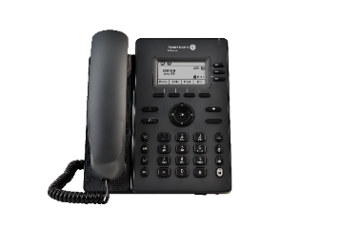
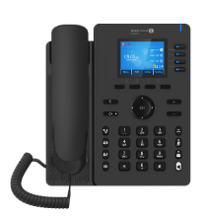
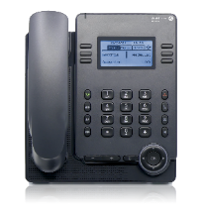
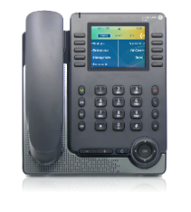
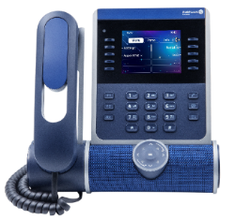
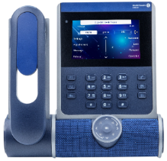
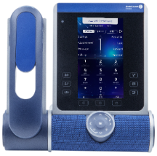
Aktualisierung der ALE DeskPhones
Basic
Essential
Enterprise
ALE-2 SIP
DeskPhone
ALE-3 SIP
DeskPhone
ALE-20
DeskPhone
ALE-20h
DeskPhone
ALE-30h
DeskPhone
ALE-300
DeskPhone
ALE-400 DeskPhone
ALE-500
DeskPhone
SIP
ALE-NOE: Erweiterte Dienste
Neu
ALE-NOE & SIP (Dual-Stack)*
Nur IP
Hybride TDM/IP-Modelle
IP-Modelle mit Audio-Hub (USB und Bluetooth)
Farbdisplay
Großes Farbdisplay
Touchscreen
100 % Touch
Optionen:
Alphabetische Tastatur ALE-10
Alphabetische Tastatur ALE-100
WiFi/Bluetooth-Modul ALE-108
2*10-Tastenmodul mit Farbdisplay EM-200
2*12-Tastenmodul mit Farbdisplay ALE-120
Anpassungs-Kits: Factory, Ruby, Azure, Neptune ALE-140 und ALE-145 (Tastenmodul)
Neu
Bluetooth-Mobilteil ALE-160
ALE-500 ohne Mobilteil
Wandmontage-Kit
Wandmontage-Kit
Wandmontage-Kit ALE-110
* SIP-Stack auf allen Enterprise-Modellen mit OXE Purple ab R100.1 MD6
Notes:
Hier ist eine Zusammenfassung aller ALE DeskPhones-Reihen und -Modelle, von links nach rechts, wobei die Hauptmerkmale die Vorteile fortschrittlicherer Modelle hervorheben:
Die Produktreihe Basic besteht aus 2 Modellen von SIP-Telefonen
ALE-2, ein Telefon mit hintergrundbeleuchtetem Display
ALE-3 verfügt über ein Farbdisplay und USB-Konnektivität
Die Essential-Reihe besteht aus 3 Modellen
ALE-20, ein IP-Telefon mit hintergrundbeleuchtetem Display
Die Modelle ALE-20h und ALE-30h sind hybride Digital- und IP-Geräte. ALE-30h hat einen Farbbildschirm
Die Enterprise-Reihe besteht aus 3 Modellen: ALE-300, ALE-400 und ALE-500
Sie alle haben die 3D-Soundbar und Anpassungskits. Zudem bieten sie optional eine alphabetische Tastatur und eine Zusatztastenoption
Das ALE-400 und das ALE-500 haben Touchscreens. Sie haben optional auch ein Bluetooth-Mobilteil
Das ALE-500 gibt es in einer Version ohne Mobilteil
Sämtliche Enterprise-Modelle unterstützen einen Dual-Stack und können so konfiguriert werden, dass sie entweder das proprietäre NOE-Protokoll oder das Standard-SIP-Protokoll verwenden, wenn sie mit OmniPCX Enterprise Purple ab Version R100.1 MD6 verbunden sind.

Slide 6
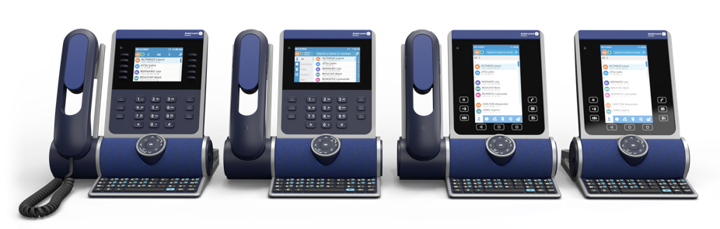
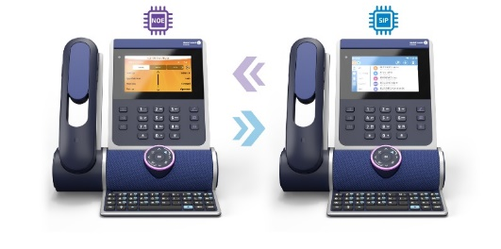
ALE DeskPhones Enterprise neues SIP-Modus
Das ganze Spektrum der ALE DeskPhones Enterprise-Serie:
Dual-Stack zur Konfiguration als NOE-Telefon
oder SIP-Telefon:
ALE-300
ALE-400
ALE-500
ALE-500 ohne Mobilteil
Neues modernes und intuitives Benutzererlebnis
Homogene Benutzeroberfläche bei ALE SoftPhone
Neu mit
OXE R100.1 MD6
Neu mit
OXE R100.1 MD6
Neu mit
OXE R100.1 MD6
SIP-Compliance für RFP
Dual-Stack NOE/SIP
Notes:
ALE hat SIP als Herzstück von OXE Purple entwickelt und um Dienste erweitert, die für die Geschäftstelefonie benötigt werden (diese Erweiterung ist als „SIP+“ bekannt).
Mit OXE R100.1 MD6 ist der neue SIP-Modus nun für alle ALE DeskPhone Enterprise-Modelle verfügbar: ALE-500, ALE-400 und ALE-300 (bereits seit dem 2. Halbjahr 2022 erhältlich).

Slide 7


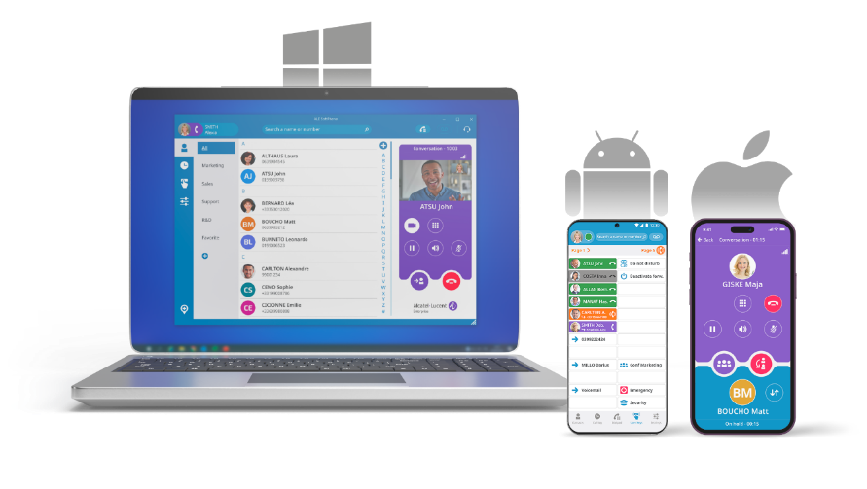
Aktualisierung des ALE Softphones
Sichere Telearbeit
Einsatz eines standortbasierten OT SBC/RP − kein VPN-Client auf dem PC erforderlich
Unterstützung der SBC-Aktiv/Aktiv-Redundanz
Sichere Nutzerauthentifizierung
mit LDAPS/Azure AD/Microsoft AD
NEU
Wertversprechen
Einfache Benutzerakzeptanz dank einer modernen Benutzeroberfläche, die überall Geschäftstelefonie und Videoanrufe ermöglicht
Die Anwendung ist nativ in das bestehende Telefonsystem integriert, ganz ohne externe Verbindung zu einem Cloud-basierten Dienst
Sichere Kommunikation über das Internet, ohne einen VPN-Client auf dem PC installieren zu müssen
Dank der App für Android-Smartphones und iPhones versäumen Nutzer nie wieder einen Geschäftsanruf, während sie unterwegs sind
SIP+-Nutzererfahrung
Moderne Benutzeroberfläche
Anruf tätigen, Anruf annehmen, Anruf ablehnen, weiterleiten, Zweitanruf, zusammenführen,
halten, DND, Meet-me,
Groupware (Sammelanschlussgruppen)
Anrufverwaltung mit mehreren Leitungen
Programmierbare Tasten Supervision/Übernahme
Hotkey zum Auswählen und Aufrufen
Videoanruf (Peer-to-Peer)
Benutzerdefinierte Aktionen bei
Anrufereignissen
NEU
NEU
Sichere und agile Kommunikation
Alle OmniPCX-Redundanzoptionen, zentralisierte Verwaltung mit OXE
Mehrere Endgeräte
Windows-PC (Desktop, Laptop und Touchscreen)
Android-Smartphone-App (mit MDM)
iPhone-Smartphone-App
ALE DeskPhones Enterprise-Serie
Microsoft-Integration
.msi-Bereitstellung
Installations- und Upgrade-Tools (SCCM und MDT)
Synchronisierung von Kontakten in MS 365 und Outlook
Integration von MS Teams – mini-view-PC und Unterstützung von Android-Smartphones
NEU
Geplant Dez'23

Slide 8
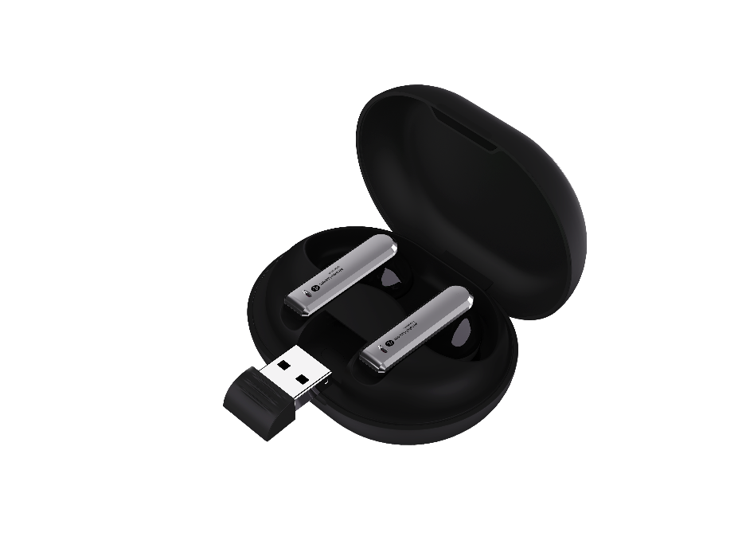
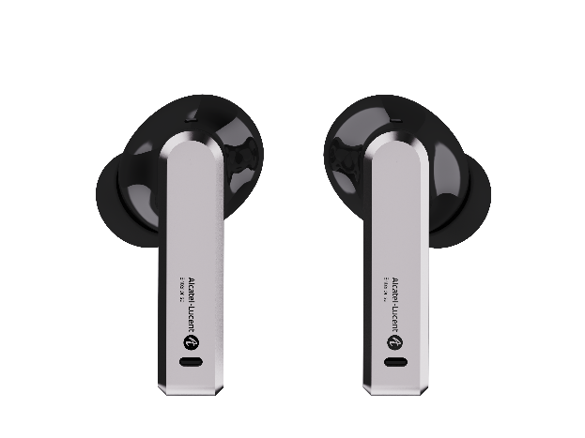


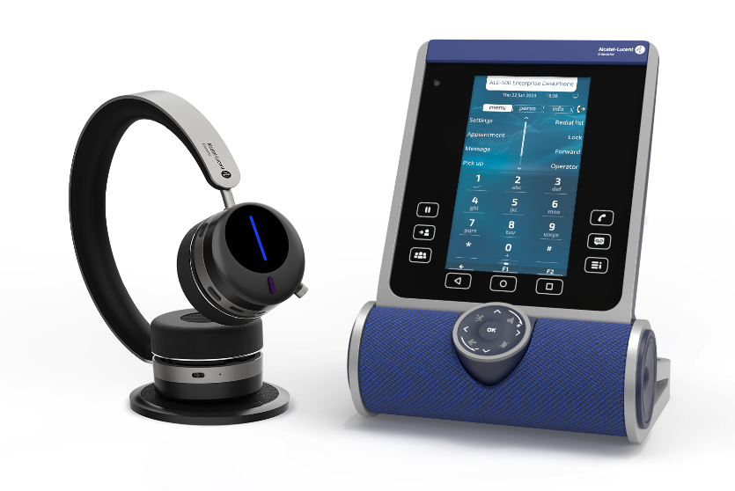
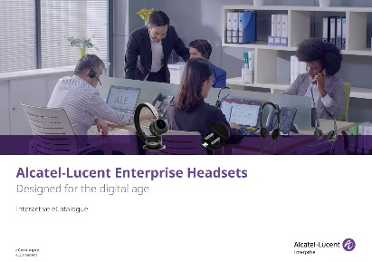
Aktualisierung der Ale-Headsets
Demnächst verfügbar
AT10
UNTERWEGS
IM BÜRO
AH80
Lesen Sie das neue AT10-Produktdatenblatt
Entdecken Sie den neuen e-Katalog für ALE-Headsets

Slide 9
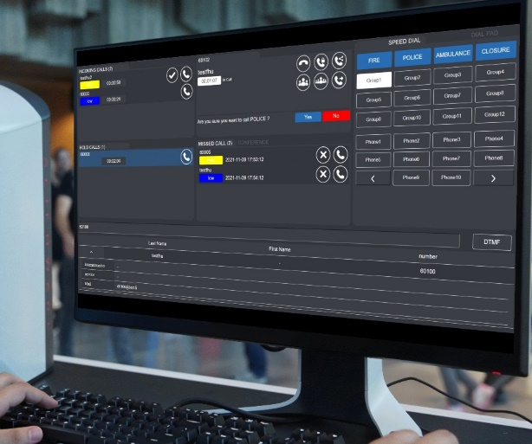

Dispatch-Konsole
Intelligente Anrufbearbeitung in Leitstellen
Geschäftschancen:
Verkauf von Anrufverwaltung für Leitstellen
SCADA-Integrationsprojekte
Vorsprung im Wettbewerb durch Ende-zu-Ende-Lösung, die die Anrufabwicklung, die Zusammenschaltung mit Notrufstationen und Rainbow-basierte Automatisierungen umfasst: Nahverkehr, Energie- und Versorgungsunternehmen, Smart Cities
Web-Browser
Präsentation der Anrufe, die bei einem/mehreren Diensten in der Warteschlange stehen
Anzeige der Priorität, Reihenfolge der Präsentation und der Art des angerufenen Dienstes
Agenten können jeden der Anrufe je nach angerufenem Dienst oder Prioritätsangabe annehmen
WAS IST NEU?
Wahlwiederholungstaste (BIS)
Rollenbasierte Verwaltung
Durchsetzung von Sicherheitsrichtlinien für Kennwörter
Mandantenfähige Konfiguration
Besuchen Sie die Produkt-Webseite
>> Demo-Video
Notes:
Die Anwendung Dispatch Console ist bei Kunden im Bereich der Einsatzleitzentralen (OCC), aber auch in konventionelleren Arbeitsumgebungen wie Rathäusern und Gerichten sehr beliebt.
Wie der Name schon sagt, handelt es sich um eine Lösung für die Entgegennahme, Priorisierung und Verteilung von Anrufen an verschiedene Stellen, je nach Art des Anrufs und dem Fachgebiet des empfangenden Gesprächspartners.
Sie kann problemlos Anrufe zusammenführen sowie Konferenzen im Händlermodus (Mikro-Teilnehmerkontrolle), priorisierte Warteschlangen und vieles mehr verwalten.
Eine Möglichkeit, die von den Kunden in Einsatzleitzentralen sehr geschätzt wird, ist die Möglichkeit, die Anwendung in die SCADA-Plattform zu integrieren, die DER Standard in diesem Bereich ist.

Slide 10
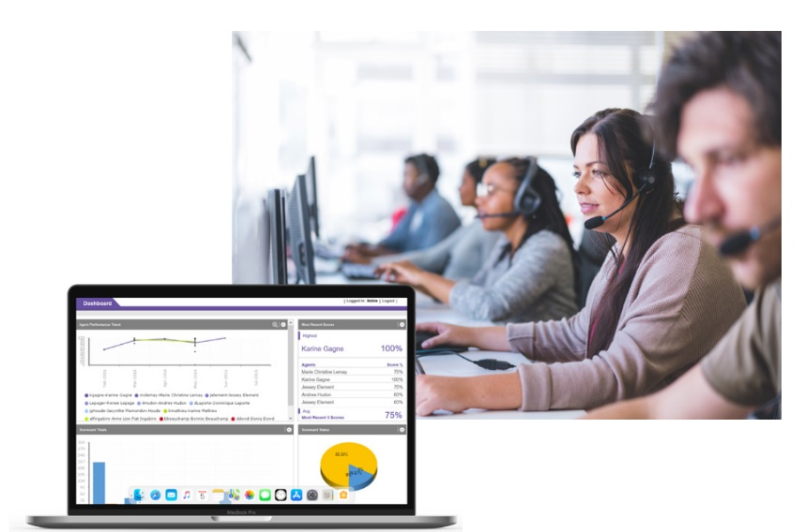


OmniPCX Record Suite
Wenn eine vollständige Aufzeichnung erforderlich ist
ANRUFAUFZEICHNUNG
BILDSCHIRMAUFNAHME
HINTERGRUNDÜBERWACHUNG
QUALITÄTSÜBERWACHUNG
WAS IST NEU?
Unterstützung von OPUS-Codec für alle Aufzeichnungsmethoden
Web Hooks erweitert um zusätzliche Anrufereignisse
Einhaltung des FIPS-Sicherheitsstandards
Zwei-Faktor-Authentifizierung (Microsoft- und Google-Authentifikatoren)
Optimierung der Verschlüsselungsverarbeitung (+25 % gleichzeitig aufgezeichnete Live-Gespräche)
Unterstützung der Virtualisierung mit Hyper-V Server 2019
und 2022

Slide 11
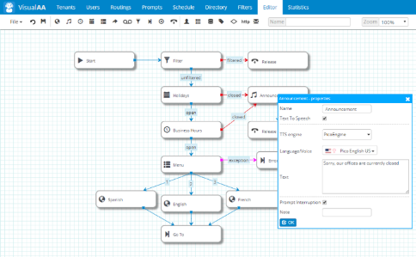

Visual Automated Attendant
AUTOMATISCHE ANRUFERBEGRÜSSUNG UND
-WEITERLEITUNG RUND UM DIE UHR
Geschäftschancen:
Einfacher Verkauf von automatisierten 24/7-Ansagen und Anrufweiterleitungsdiensten für Unternehmen zusätzlich zur bestehenden Telefonanlage
Ergänzung der während der Geschäftszeiten genutzten Vermittlerstelle
IVR-Option für die Erfassung von Kundendaten und Warteschlangenaktionen in einer Contact-Center-Umgebung
Professionelle automatisierte Kundenbegrüßung
Persönliche Begrüßung, Weiterleitung und News-Übermittlung
Benutzerfreundlich, kosteneffizient und skalierbar
WAS IST NEU?
Geplante Berichterstellung und Export per E-Mail
Sicherheit: SIP-Trunk-Verschlüsselung zwischen VAA und OXE Communication Server
Besuchen Sie die Produkt-Webseite
>> Demo-Video
Notes:
Um die Begrüßung und die Anrufverteilung abzurunden, bietet ALE Visual Automated Attendant für Kunden, die eine professionelle automatische Begrüßung rund um die Uhr benötigen, damit ein Anruf außerhalb der Geschäftszeiten nicht unbeantwortet bleibt.
Mit dieser Anwendung ist es möglich, Begrüßungsansagen zu personalisieren, und zwar auch für Mitarbeiter ohne IT-Kenntnisse. Sie müssen einfach nur die Nachricht als Text eintippen und in Text-to-Speech umwandeln oder eine Ansage von einem Telefon oder Smartphone aus aufnehmen. Die Anwendung bietet auch die Möglichkeit, die Spracherkennung zu nutzen, so dass der anrufende Kunde sein Anliegen mündlich äußern kann, anstatt auf dem Telefonhörer zu tippen („Wenn Sie den Vertrieb wünschen, tippen Sie 1, ...“).

Slide 12
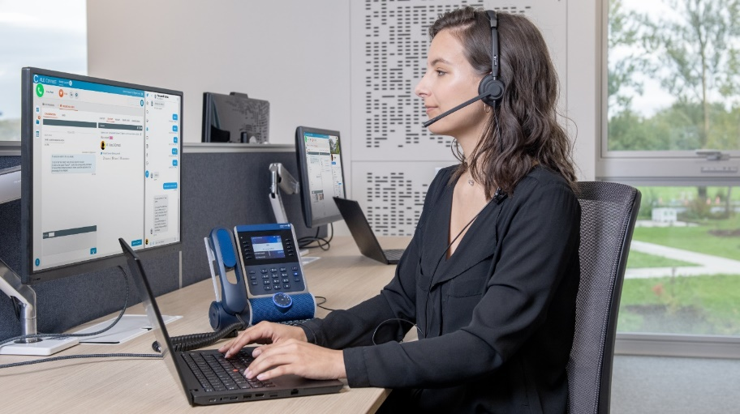
ALE Connect
Geschäftschancen:
Nutzung der vorhandenen OXE-CCD-Basis
Berücksichtigung der Anforderungen des Kunden
an die Integration von Geschäftsanwendungen (CRM/ERP)
Modernisierung der Voice-Contact-Center-Plattform des Kunden mit neuen Diensten und einem Omnichannel-Ansatz auf Basis der Hybrid Cloud
Generierung wiederkehrender Einnahmen für Ihr Unternehmen
Contakt Center über alle Kanäle zur Verbesserung der Kundeninteraktionen
Webbasierte Agenten-Anwendung
Mehrere Kanäle: Sprache, E-Mail,
Web-Chat, Twitter, Facebook Messenger
Verbesserte Problembehebung beim ersten Anruf
Integration in alle Geschäftsanwendungen (auf Webhook basierendes CRM/ERP)
WAS IST NEU?
Verbesserte Agenten-UX: Kontakt suchen, Namenwahl
Verbesserung des Web-Chats: Umfrage vor der Kontaktaufnahme, Integration des Tag Management Systems (TMS)
Mehrere CRM-Integrationen
Optimierte Verteilung für den E-Mail-Kanal
Besuchen Sie die Produkt-Webseite
>> Demo-Video
Notes:
Optimierte Verteilung für den E-Mail-Kanal:
Jeder Agent profitiert von einer individuellen Ordnerliste mit den entsprechenden E-Mails
Der globale Arbeitsbereich für die Zusammenarbeit ist für die Agenten nicht mehr zugänglich und wurde durch den benutzerdefinierten Arbeitsbereich ersetzt
WICHTIGSTER VORTEIL: verbesserter Medien-Mix, da die Anwendung Sprach- und E-Mail-Interaktionen an den Agenten senden kann + Gewährleistung der Quality of Service (QoS), da Sprachinteraktionen Vorrang vor E-Mail-Interaktionen haben

Slide 13
OTEC-Angebots-Roadmap
Q4 2022
Q4 2023
H1 2024
OTEC w. OXE R100.1
OTEC w. OXE R100.1
OTEC w. OXE R101
R nächste TBD
OTEC R100.1
OTEC R100.1MD6
OTEC R101
OTEC R nächstes TBD

Slide 14




KONTAKTIEREN SIE UNS
WEBSITE
www.al-enterprise.com
Weitere Informationen unter:
Der Name Alcatel-Lucent und das Logo sind Marken von Nokia, die von ALE unter Lizenz verwendet werden.

